Slide 1
Projeto de Navegação
IHC

Slide 2
Sumário
Modelos de Navegação
Padrões de Navegação
Contextos de Navegação
Sistemas de Navegação Suplementar
Mapa de site
Atividade – Criar Mapa de site

Slide 3
Modelos de Navegação

Slide 4
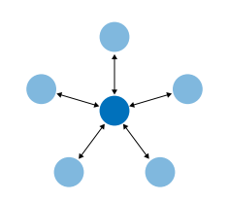

Hub and spoke
O Hub concentra links para páginas ou tarefas (Spokes). Para acessar outras páginas ele precisa voltar ao centro.

Slide 5
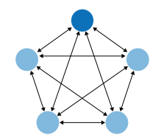
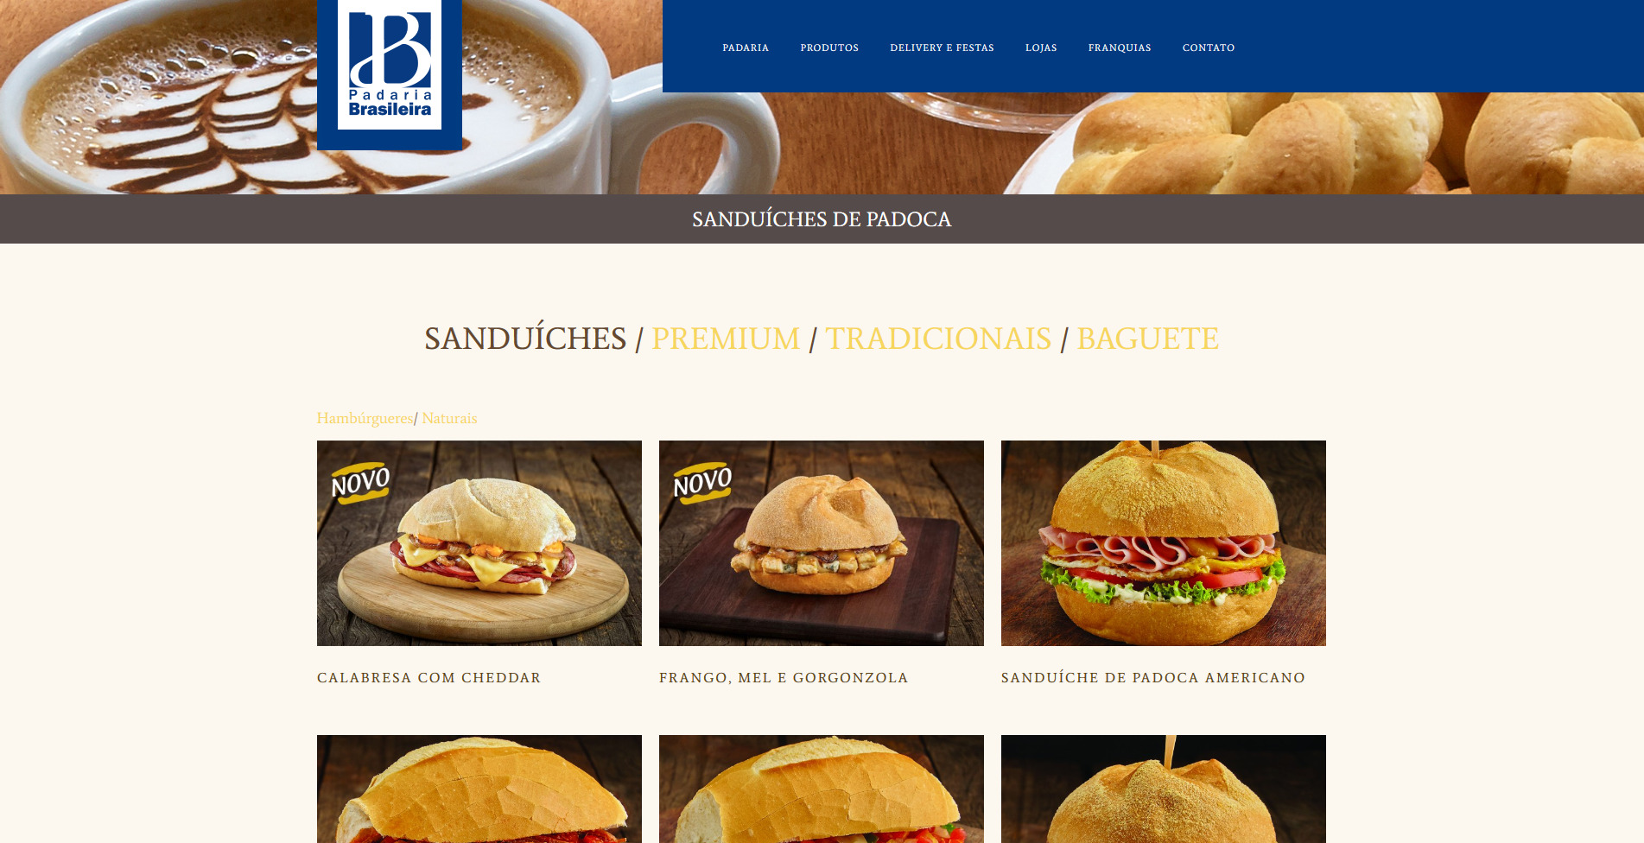
Completamente Conectado
O usuário pode acessar qualquer página de qualquer outra com um salto.

Slide 6
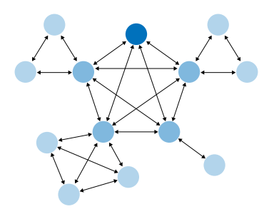
Multi-nível
As páginas principais estão totalmente conectadas entre si, mas as subpáginas são conectadas apenas entre si
Uol
Terra
G1

Slide 7
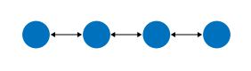
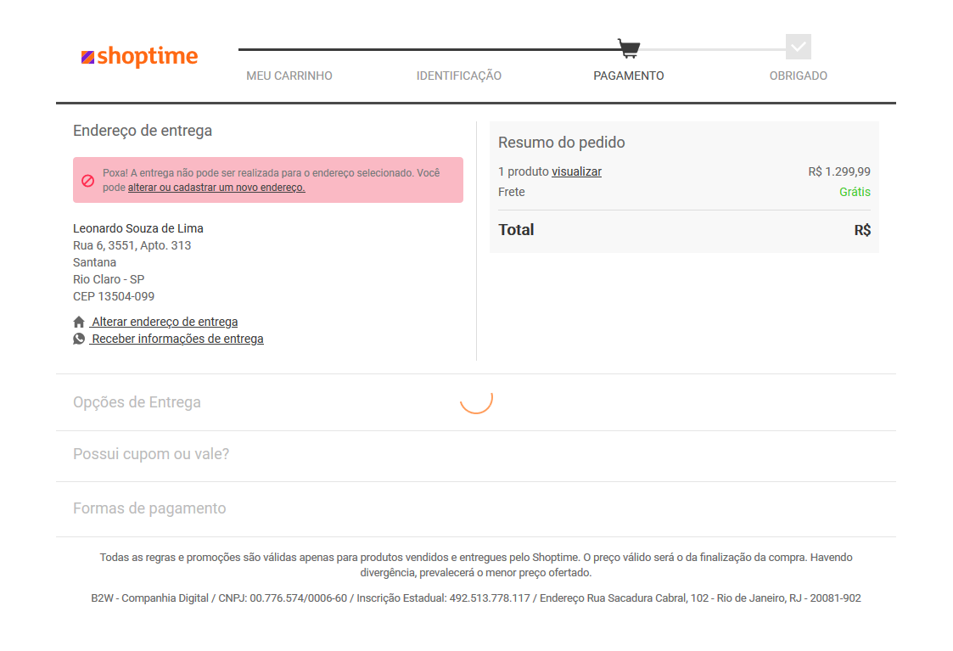
Passo a passo
Conduz o usuário passo a passo através das telas em uma sequência de telas preestabelecidas.

Slide 8
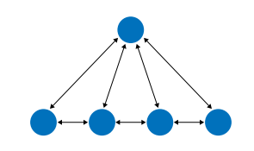
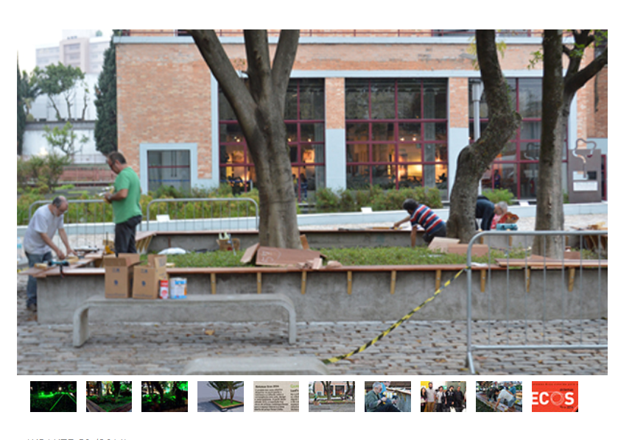
Pirâmide
Uma variante do modelo passo a passo, mas com a possibilidade de acessar uma página hub para listar uma sequência inteira de itens ou subpáginas em um só lugar

Slide 9

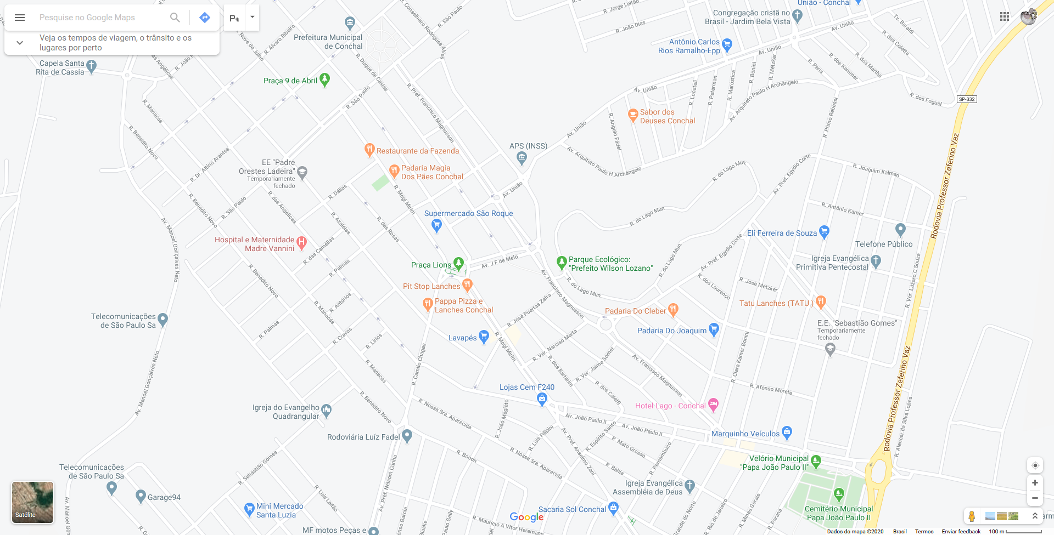
Pan e Zoom

Slide 10
Padrões de navegação
Destaque, Pesquisa e Navegação
Notícias
Galeria
Painel
Tela e Paleta
Assistente
Editor de configurações
Visões alternativas
Muitos espaços de trabalho
Ajuda multi-nível

Slide 11
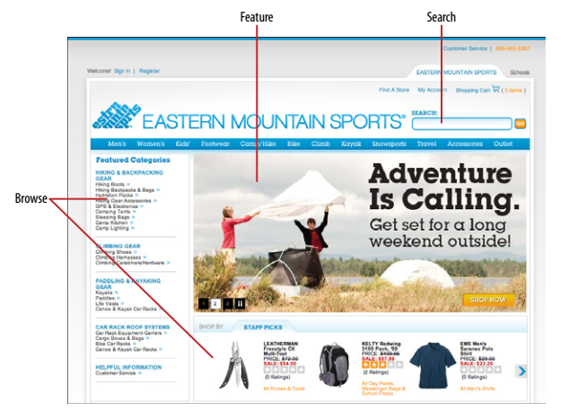
Destaque, Pesquisa e Navegação

Slide 12
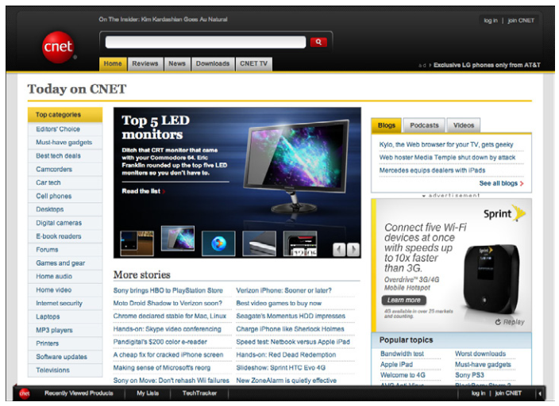
Notícias

Slide 13
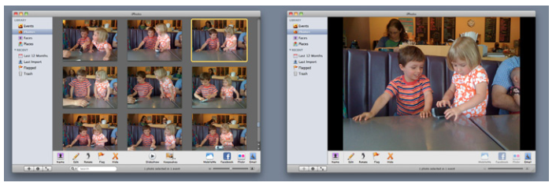
Galeria

Slide 14
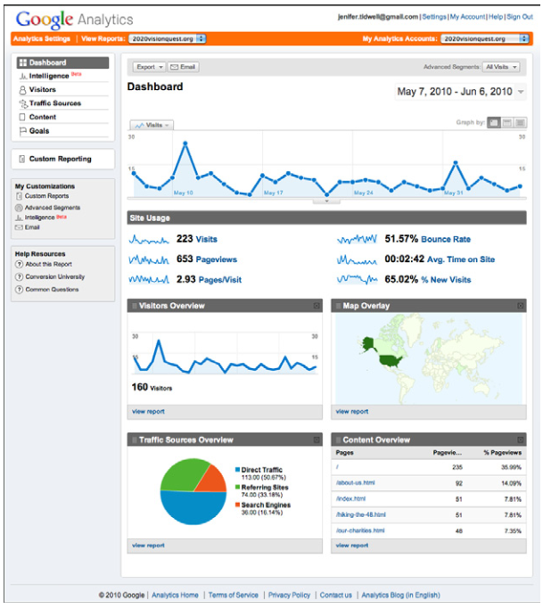
Painel (Dashboard)

Slide 15
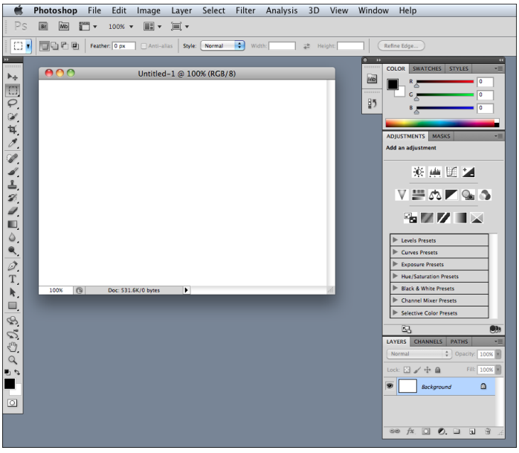
Tela e Paleta

Slide 16
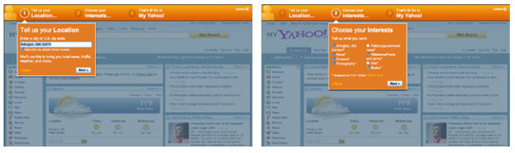
Assistente (Wizard)

Slide 17
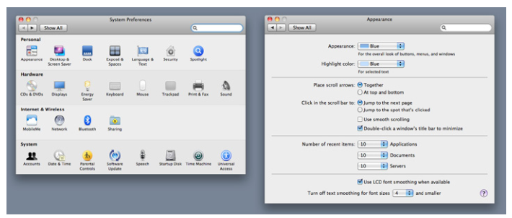
Editor de configurações

Slide 18
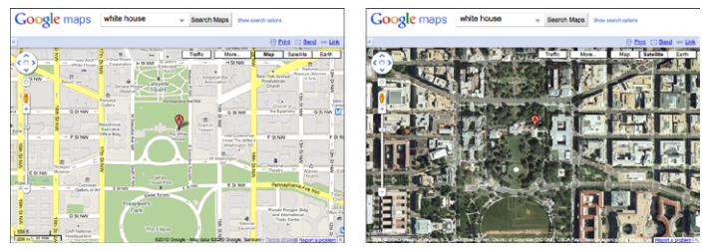
Visões alternativas

Slide 19
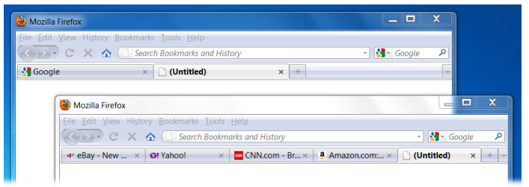
Muitos espaços de trabalho

Slide 20
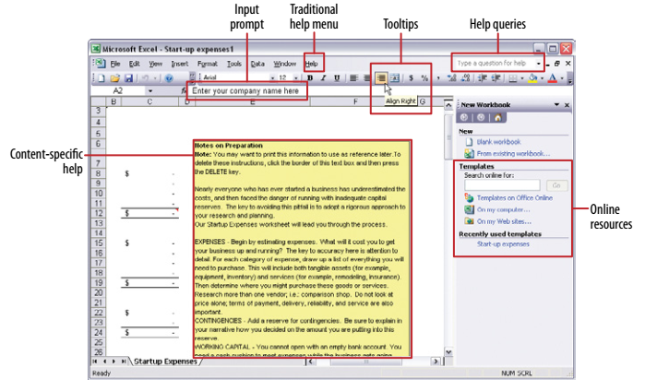
Ajuda multi-nível

Slide 21
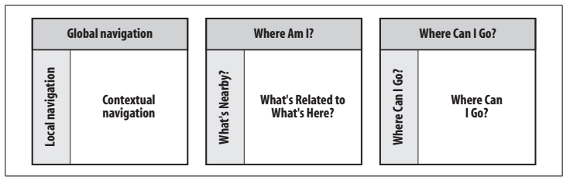
Contextos de Navegação
Navegação Global, Local, Utilitária* e Contextual (inline)

Slide 22

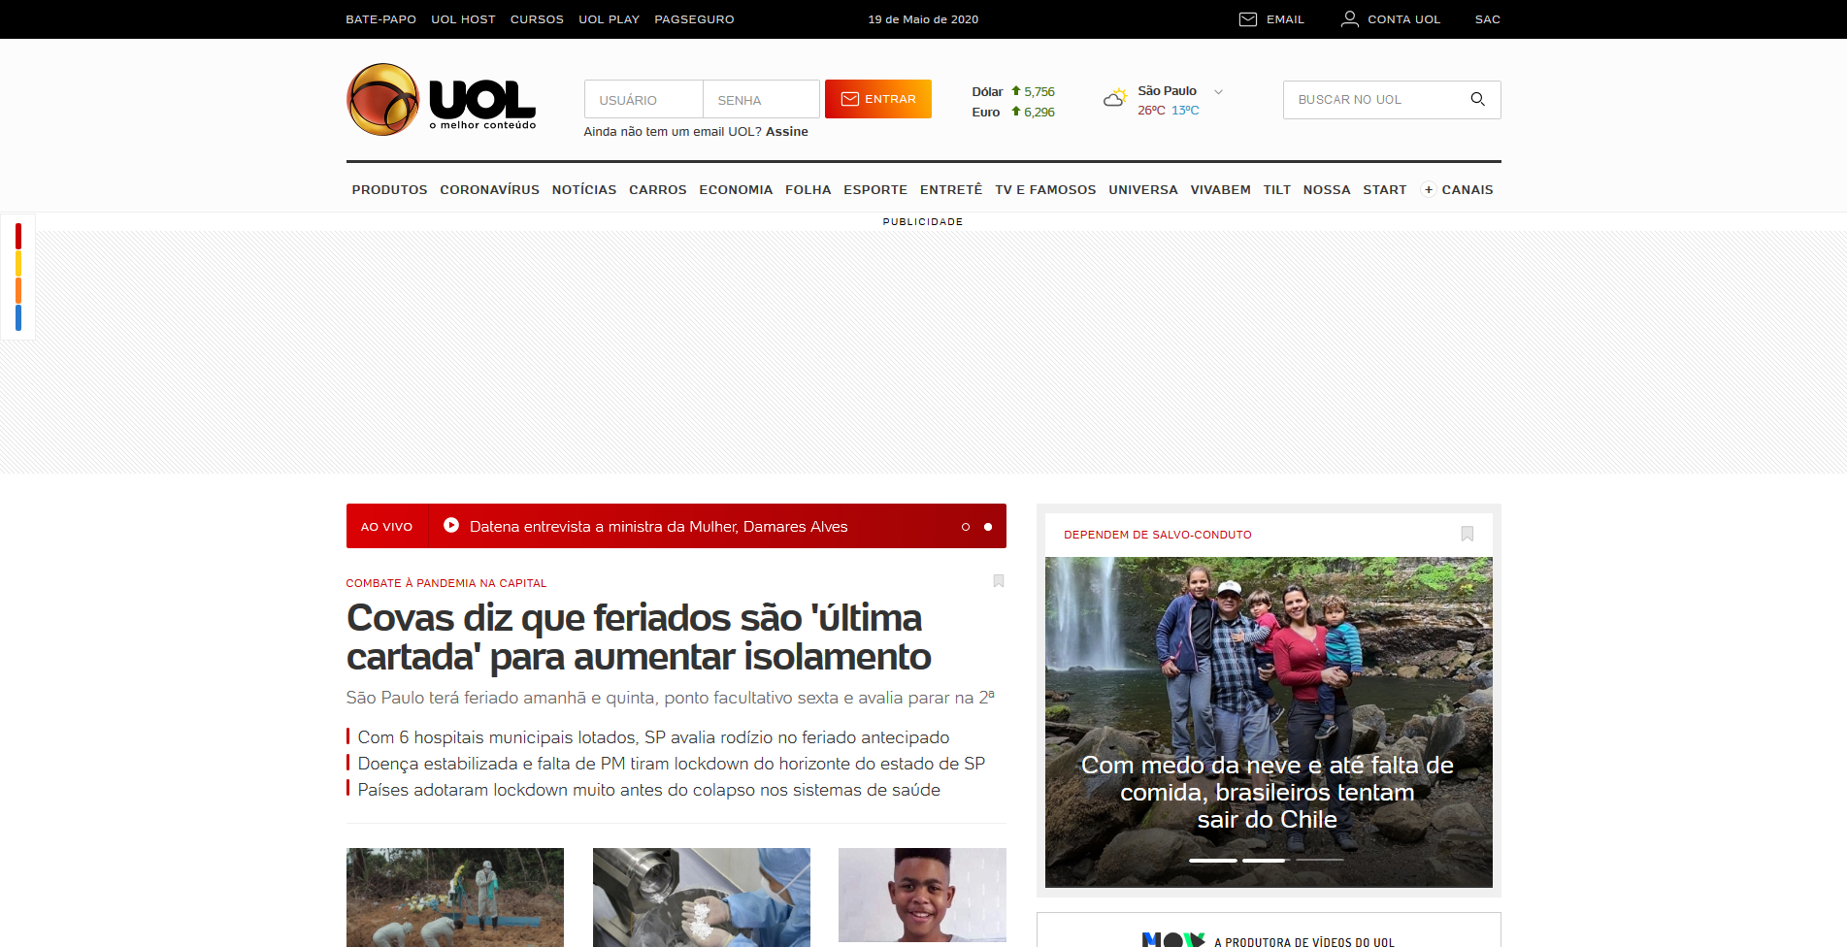
Navegação Global

Slide 23
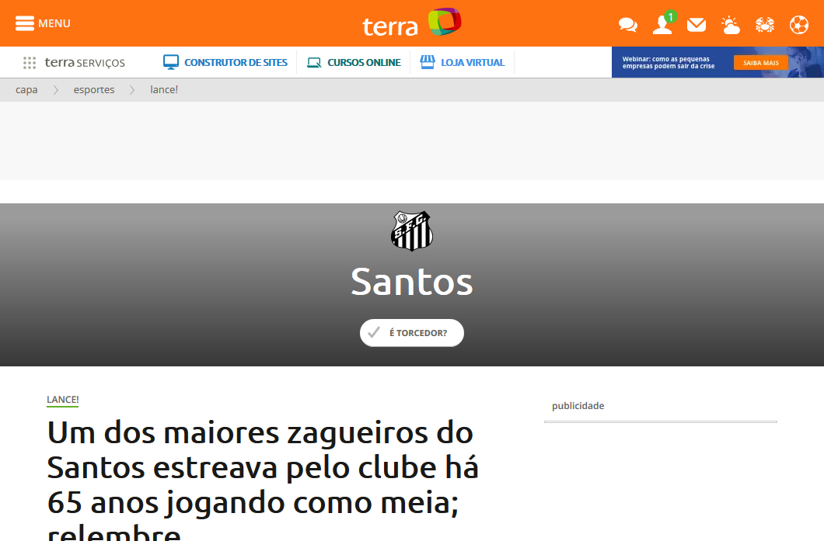
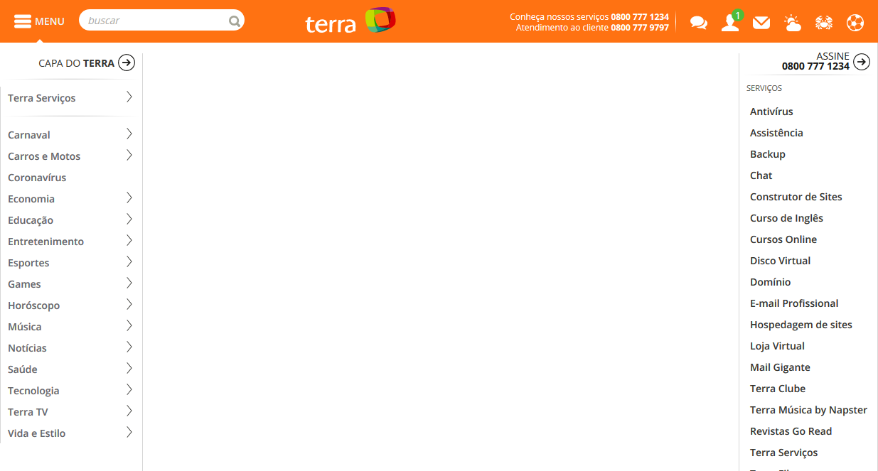
Navegação Global

Slide 24
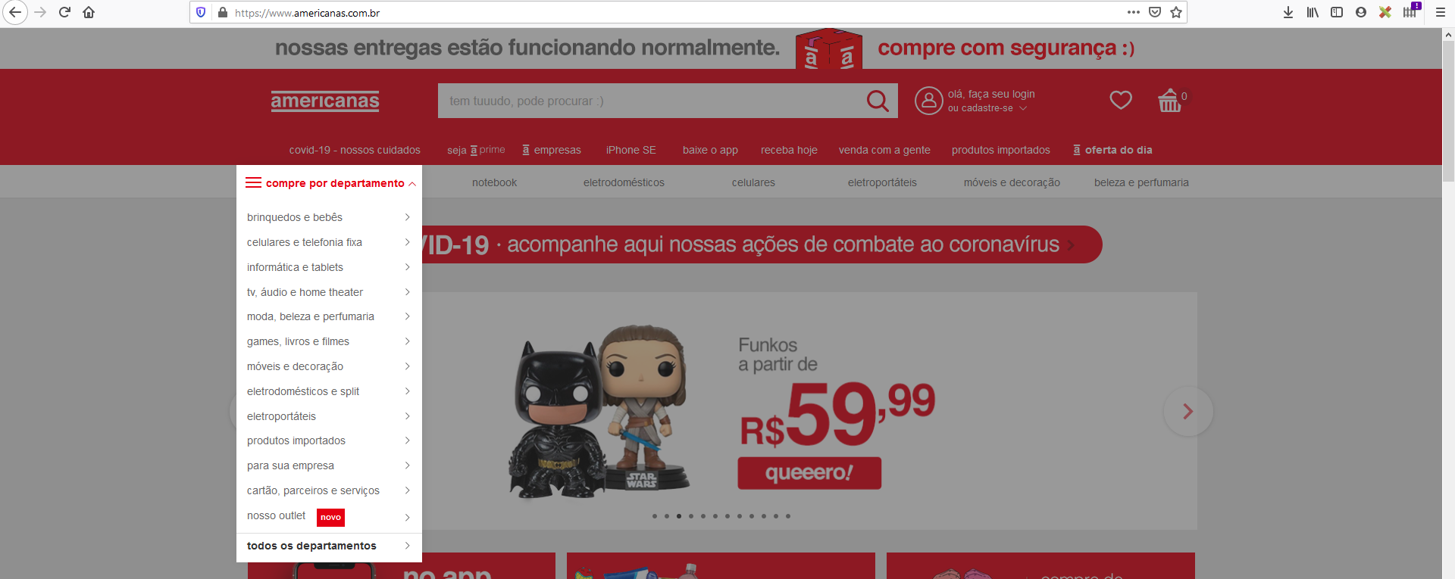
Navegação Local?
Navegação utilitária?

Slide 25
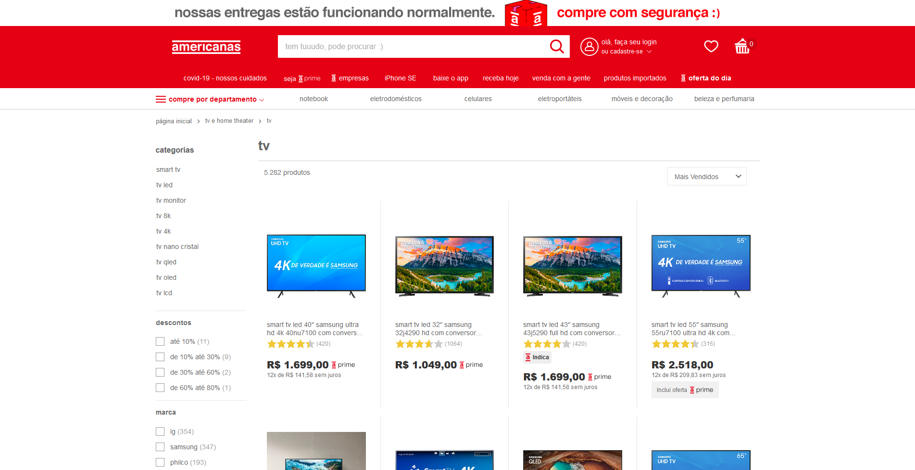

Slide 26
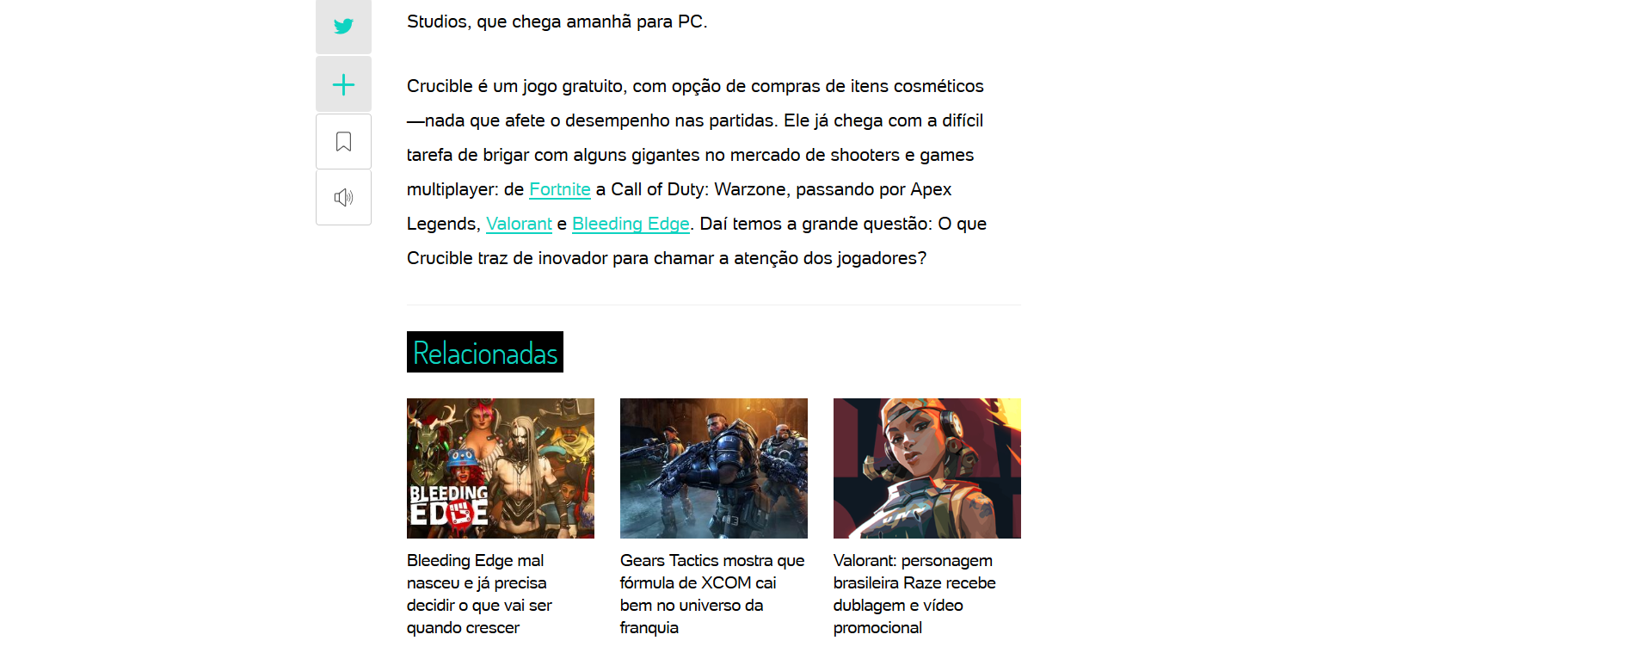
Navegação Contextual
Navegação utilitária

Slide 27
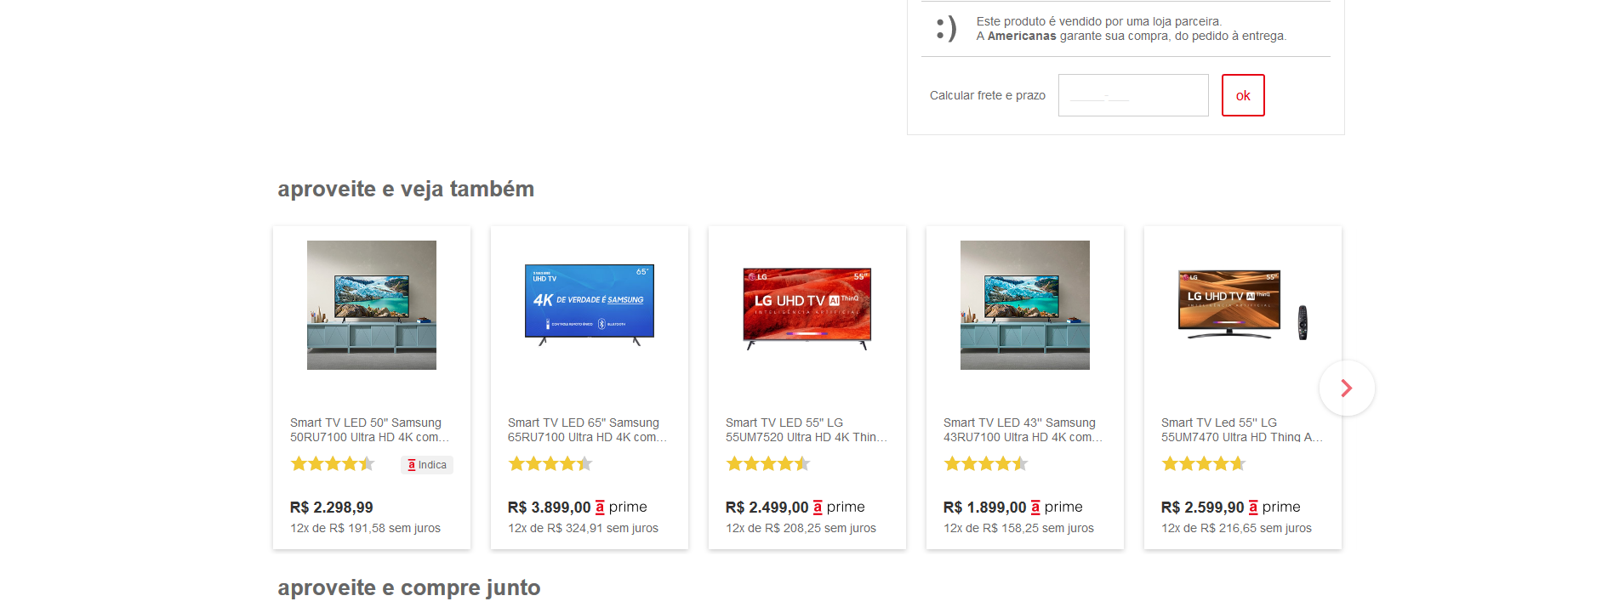
Navegação Contextual

Slide 28
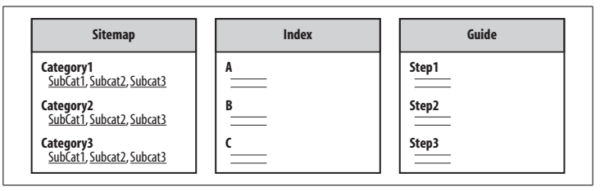
Sistemas de Navegação Suplementar

Slide 29
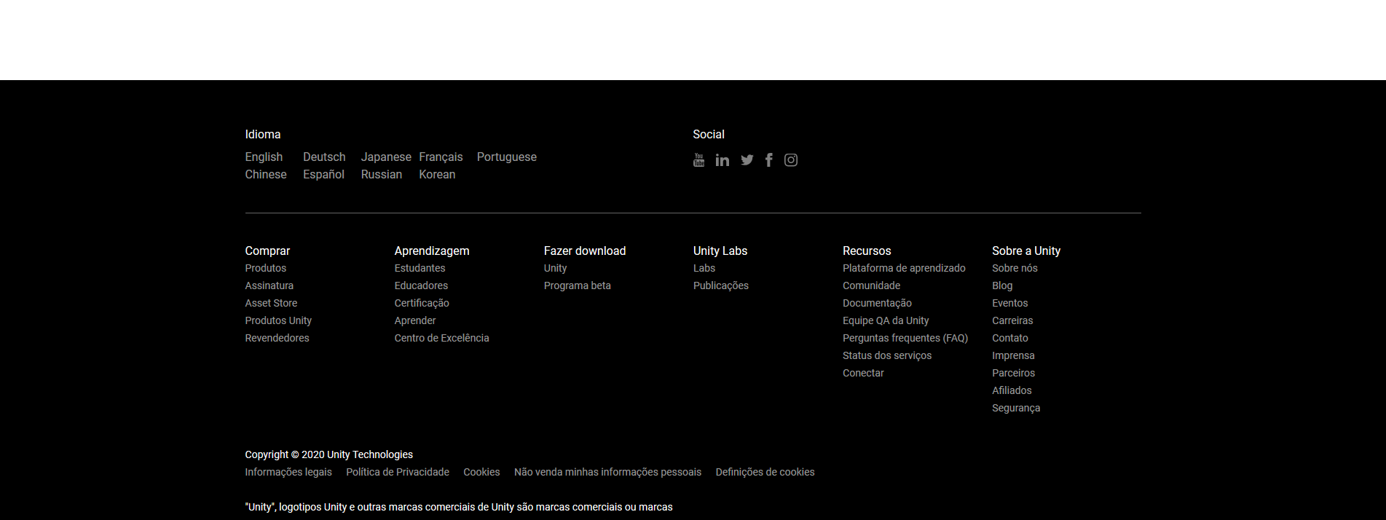
Sitemaps

Slide 30
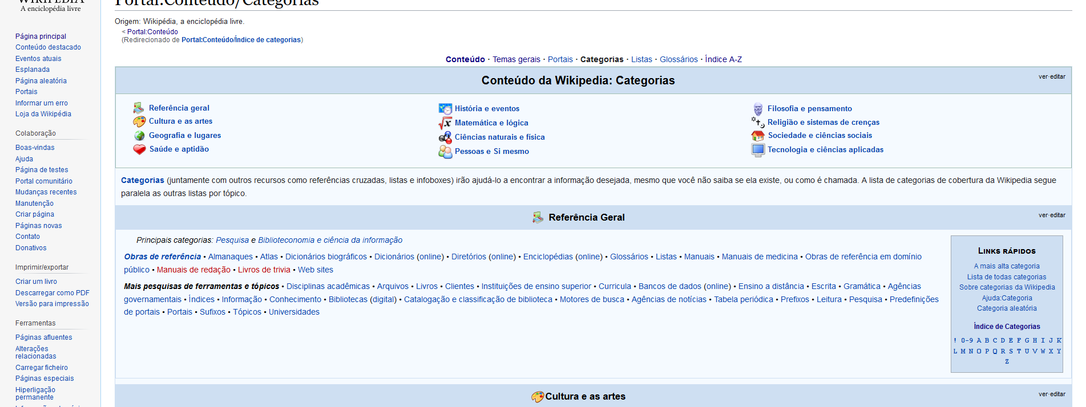
Índices

Slide 31
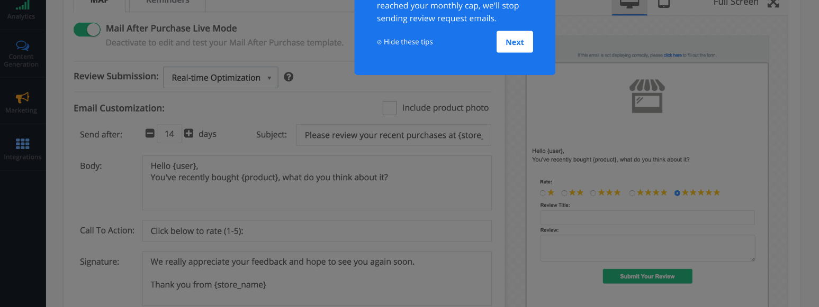
Guias

Slide 32
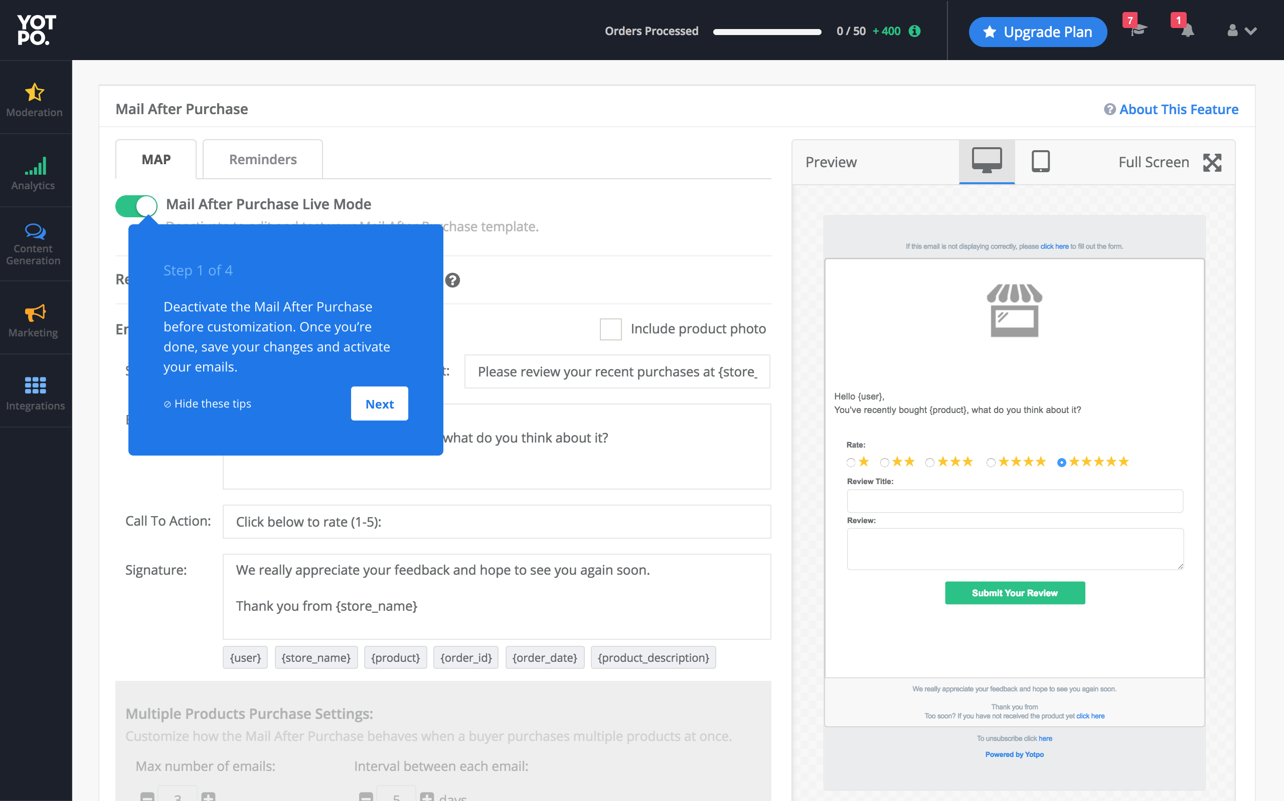

Slide 33
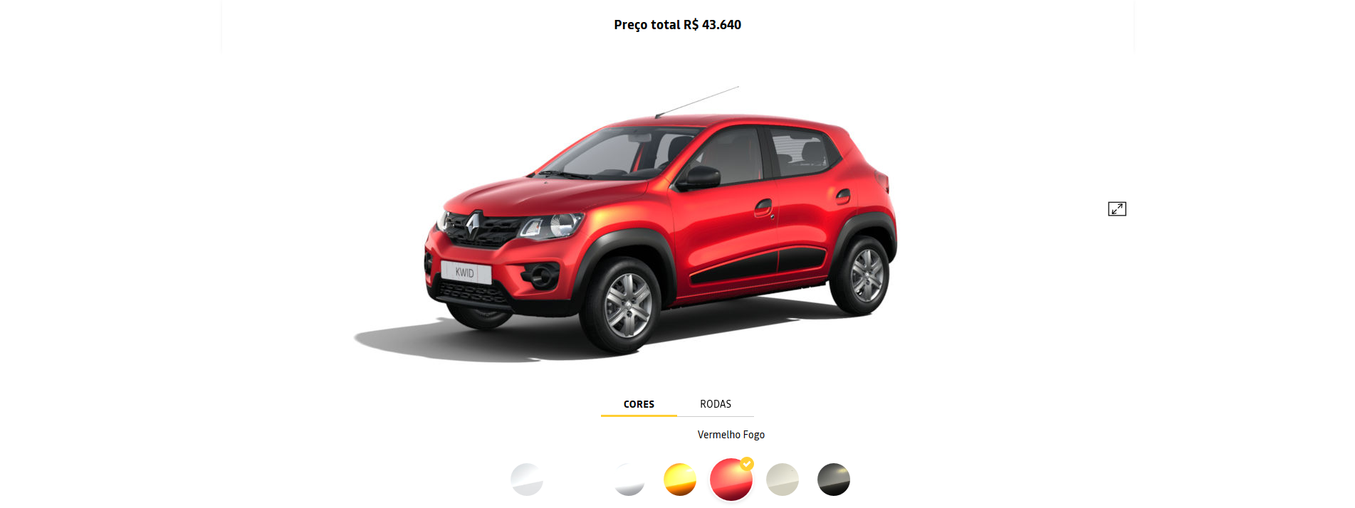
Wizards e Configuradores

Slide 34
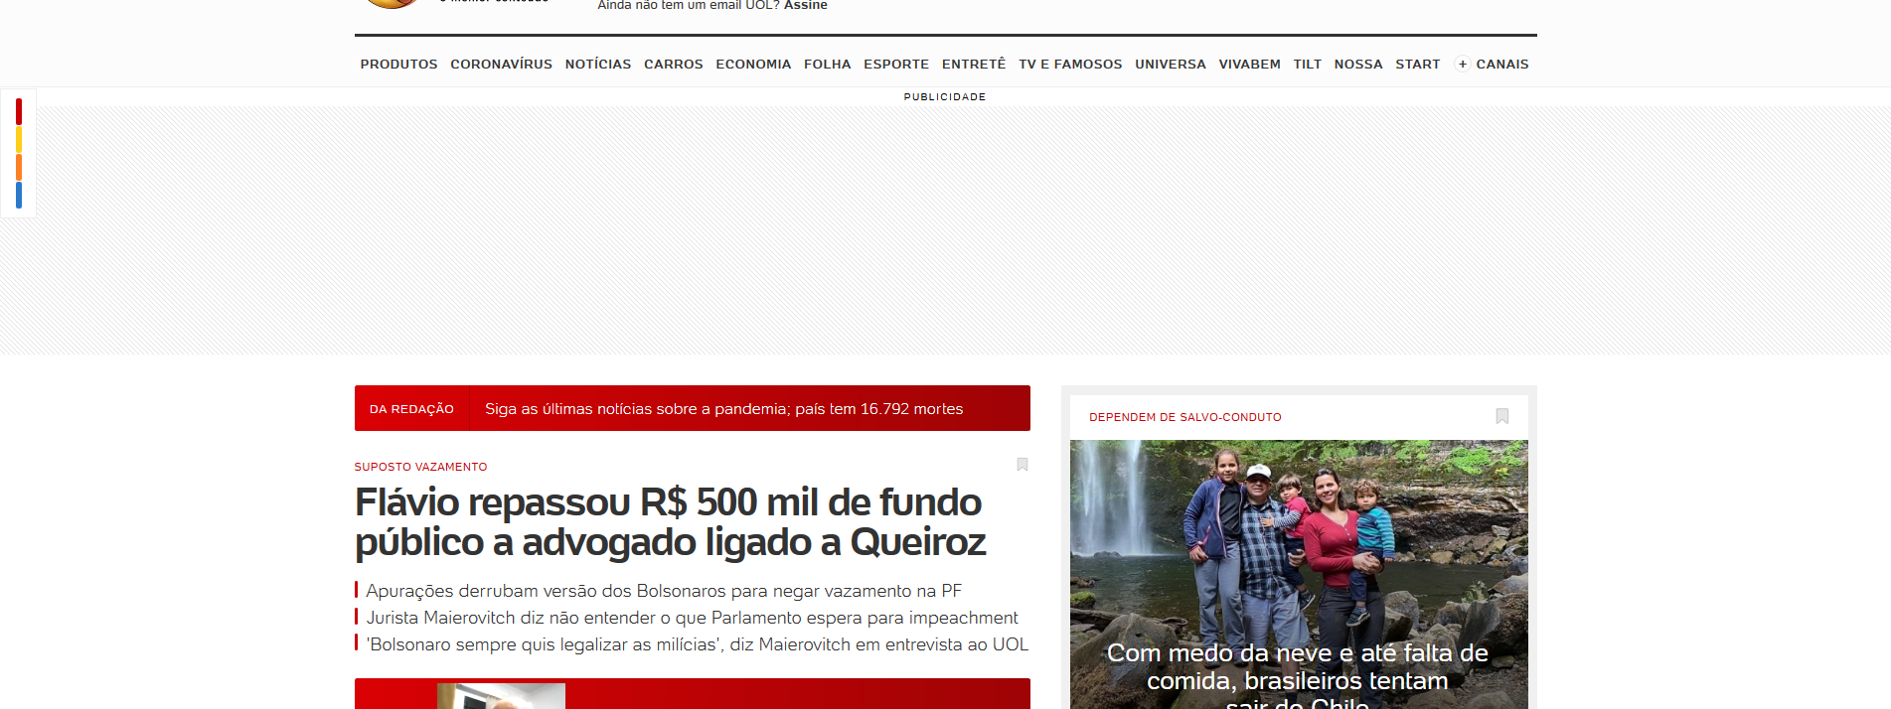
Buscas

Slide 35
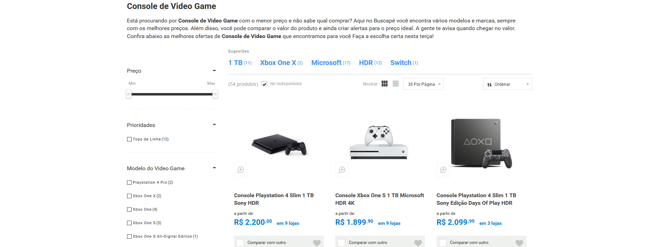
Buscas
Refinamento

Slide 36
Mapas de site

Slide 37
Tipos de mapa de site
Árvore
Pente
Estrela
Abas

Slide 38
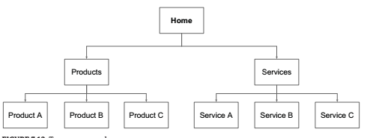
Árvore

Slide 39
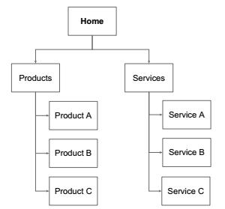
Pente

Slide 40
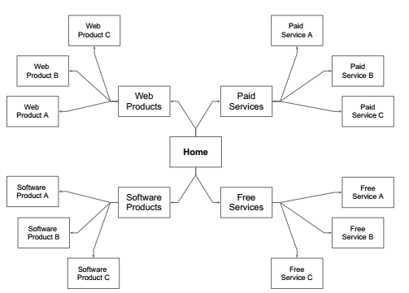
Estrela

Slide 41
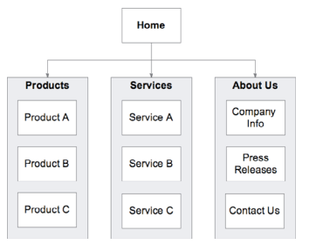
Abas

Slide 42
Atividade: Modelo de navegação
Encontre sites e/ou app que apliquem os modelos de navegação (2 de cada tipo):
Hub e Spoke (1 site e um app)
Completamente conectado (1 site e um app)
Multinível (1 site e um app)
Passo a Passo (1 site e um app)
Pirâmide (1 site e um app)
Pan e Zoom (1 site e um app)
Tire prints destes sites/apps.
Identifique os Padrões de Navegação

Slide 43
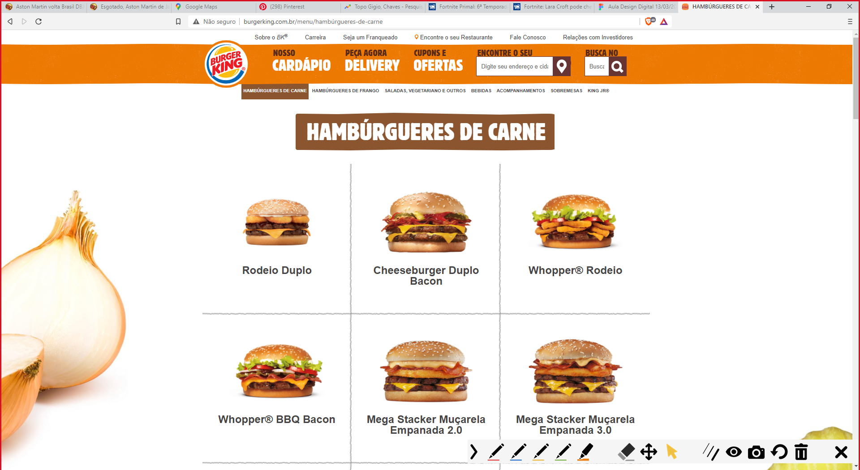
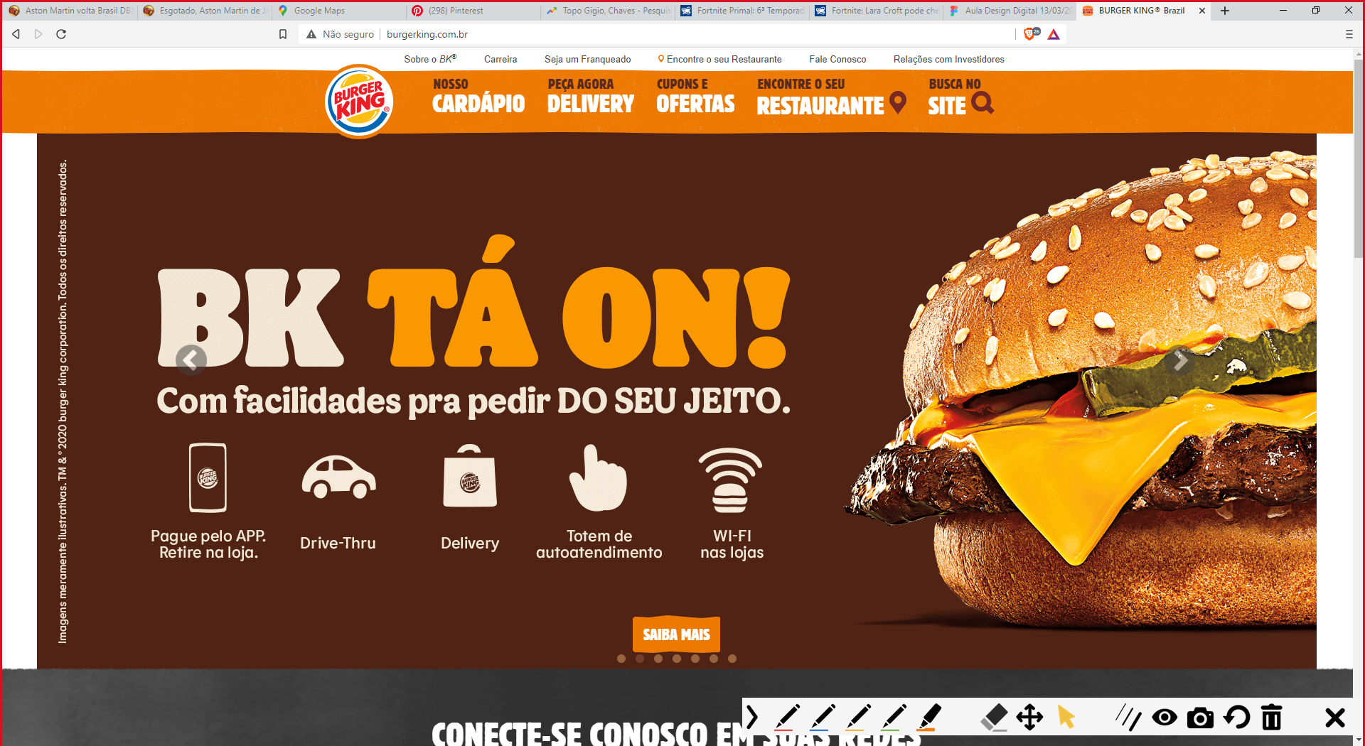
Exemplo – Completamente Conectado
Padrão de Navegação: Galeria
Padrão de Navegação: Destaque, busca e Navegação

